Slide 1

Разработка и реализация алгоритмов представления и операций над кубическими комплексами; элементы синтеза на кубантах.
Иван Толстошеев
Научный руководитель:
профессор, чл.-корр. РАН, Рябов Г.Г.
24 мая 2010 г.

Slide 2
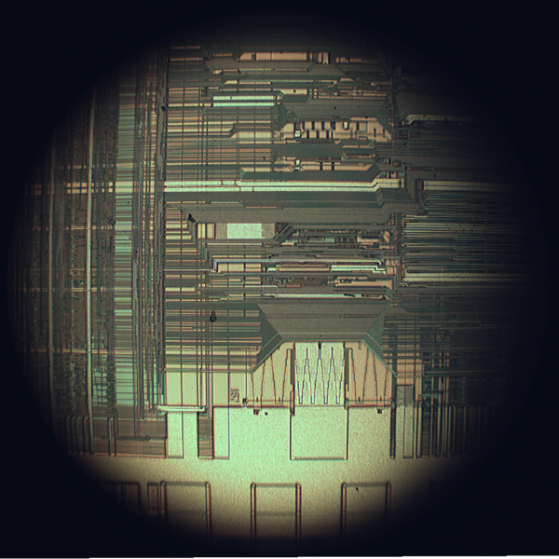
Применение кубических комплексов
Разработка микропроцессоров
Медицинские исследования
Топологические исследования в пространствах больших размерностей

Slide 3
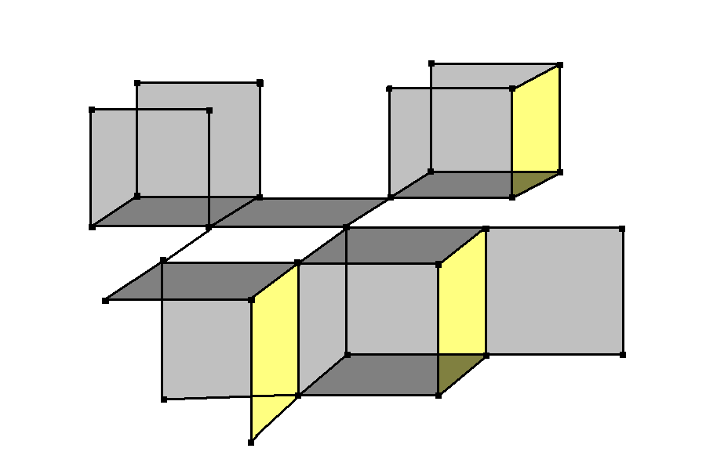
Кубические комплексы
Универсальны
Удобны для представления в ЭВМ
Подходят для любого пространства

Slide 4
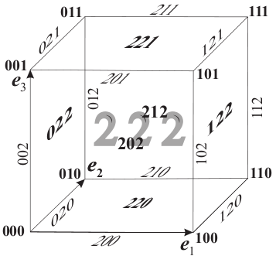
Понятие кубанта
Все грани задаются троичными кодами
{0,0,0} — начало координат
{2,2,2} — трёхмерный куб полностью

Slide 5


Slide 6
Конец
Спасибо за внимание!

